Slide 1


MUTISMO SELETTIVO
CONOSCERE, RICONOSCERE, AFFRONTARE
Dott.ssa Federica Trivelli –Psicoterapeuta – Studio S.m.a.i.l

Slide 2
MUTISMO SELETTIVO:
DI COSA STIAMO PARLANDO?

Slide 3
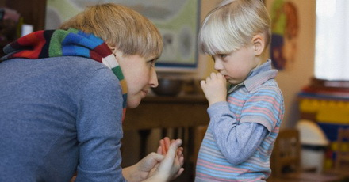
Mutismo Selettivo
Persistente impossibilità di parlare in situazioni sociali specifiche, mentre in altre situazioni parlare risulta possibile.

Slide 4

Mutismo Selettivo
L’anomalia deve durare per almeno 1 mese e non è limitata al primo mese di scuola

Slide 5

Invece di comunicare con una normale verbalizzazione, i bambini comunicano:
gesti,
annuendo o scuotendo il capo,
spingendo o tirando l’interlocutore,
con emissioni di suoni monosillabici, corti, o montoni,
con una voce alterata.

Slide 6
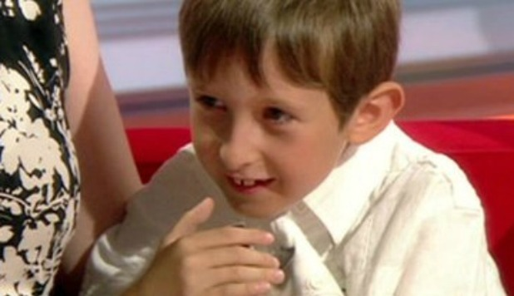
Può esservi compromissione del funzionamento sociale e scolastico, anche grave.

Slide 7
L’incapacità di parlare non è dovuta al fatto che non si conosce una lingua, o non si è a proprio agio con il tipo di linguaggio richiesto dalla comunicazione sociale

Slide 8
DIAGNOSI DIFFERENZIALE E COMORBIDITA’
Disturbi della comunicazione
Disturbi del neurosviluppo, schizofrenia e altri disturbi psicotici
Disturbo d’ansia sociale (fobia sociale)
Altri disturbi d’ansia,
leggeri comportamenti oppositivi,
Lievi ritardi o disturbi comunicazione
DSM - 5
Notes:
Disturbi della comunicazione In questi casi l’alterazione del linguaggio non è ristretta a una situazione sociale specifica.
Disturbi del neurosviluppo, schizofrenia e altri disturbi psicotici. Il MS dovrebbe essere
diagnosticato solo se il bambino ha già acquisito la capacità di parlare in alcune
situazioni sociali
Disturbo d’ansia sociale (fobia sociale) possono essere associati al MS. In questo caso si
Possono porre entrambe le diagnosi

Slide 9
CARATTERISTICHE CLINICHE
Impossibilità di parlare
Mimica inespressiva
Paralisi motoria
Povertà espressiva (disegni temi)
Difficoltà a scrivere
Produzione grafica caratteristica
Notes:
Le caratteristiche cliniche che si possono rilevare nei bambini e adolescenti con MS sono
Povertà espressiva sia quando i bambini disegnano sia quando adolescenti e preadolescenti devono scrivere di se nei temi. Per cui abbiamo disegni prevalentamente stilizzati e in bianco e nero e temi di 4 righe.
Per quel che concerne la calligrafia i quaderni sono caratterizzati da una notevole varietà, ci sono giornate in cui i bambini scrivono bene e altre in cui sono meno sereni in cui le pagine sembrano scritte da bambini diversi
Per quanto concerne la produzione grafica i disegni sono stilizzati oppure mano a mano che si avanza nella terapia i disegni diventano a colori ma con occhi e orecchie particolarmente pronunciati, cosa che da l’idea della necessità di controllare l’ambiente circostante

Slide 10
CARATTETISTICHE SPECIFCHE
Selezione interlocutori più o meno elevata
Presenza di ansia sociale
Difficoltà scolastiche
Utilizzo della comunicazione non verbale, l’intento comunicativo è conservato, desiderosi di partecipare ad incontri sociali quando non è richiesto il linguaggio
CARATTERISTICHE ASSOCIATE
Eccessiva timidezza,
Imbarazzo sociale,
Isolamento sociale e ritiro
Negativismo
Tratti compulsivi
collera o comportamenti
lievemente oppositivi
Generalmente normali abilità linguistiche
Occasionali disturbi della comunicazione

Slide 11

CARATTERISTICHE COLLEGATE A CULTURA E GENERE
  Il Mutismo selettivo è leggermente più comune nelle femmine che nei maschi.

Slide 12
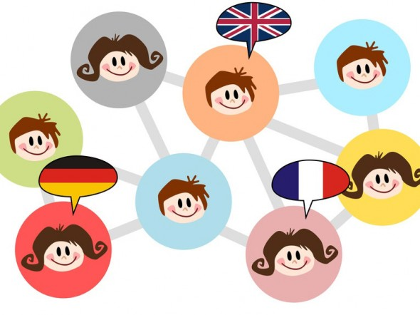
CARATTERISTICHE COLLEGATE A CULTURA E GENERE
  Il Mutismo selettivo è più comune nei bambini bilingue

Slide 13

Spesso situazione di isolamento
possibile universo relazionale esclusivo
Temono di non parlare bene entrambe le lingue (avere accenti particolari)

Slide 14
ICD - 10
L’ICD-10 inserisce il Mutismo Selettivo (mantenendo la dicitura “Mutismo Elettivo”) tra i disturbi del funzionamento sociale con esordio specifico dell’infanzia e dell’adolescenza (F94.0)

Slide 15

Inserito all’interno della categoria
DISTURBI D’ANSIA
F94.0 (313.23)

Slide 16
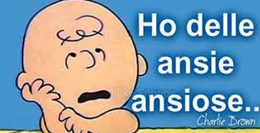
L’ANSIA
QUINDI ALLA BASE DEL
MUTISMO SELETTIVO C’E’

Slide 17

Ansia
Condizione di generale attivazione delle risorse fisiche e mentali del soggetto.
Entro certi limiti l’ansia produce un effetto di ottimizzazione delle prestazioni
Se i limiti vengono superati compromette l’efficienza funzionale del soggetto

Slide 18
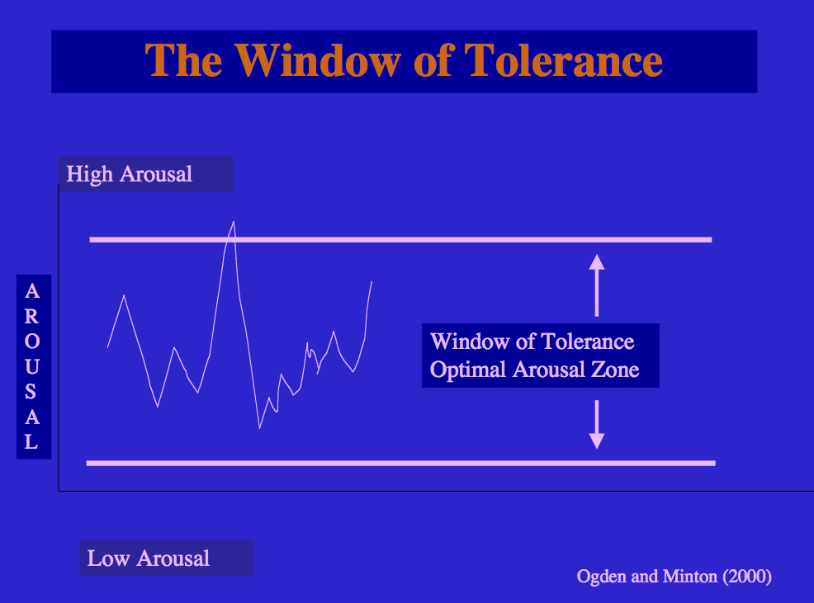
L’organismo reagisce in modo differente rispetto a stimoli di varia natura = STATO DI ATTIVAZIONE

Slide 19
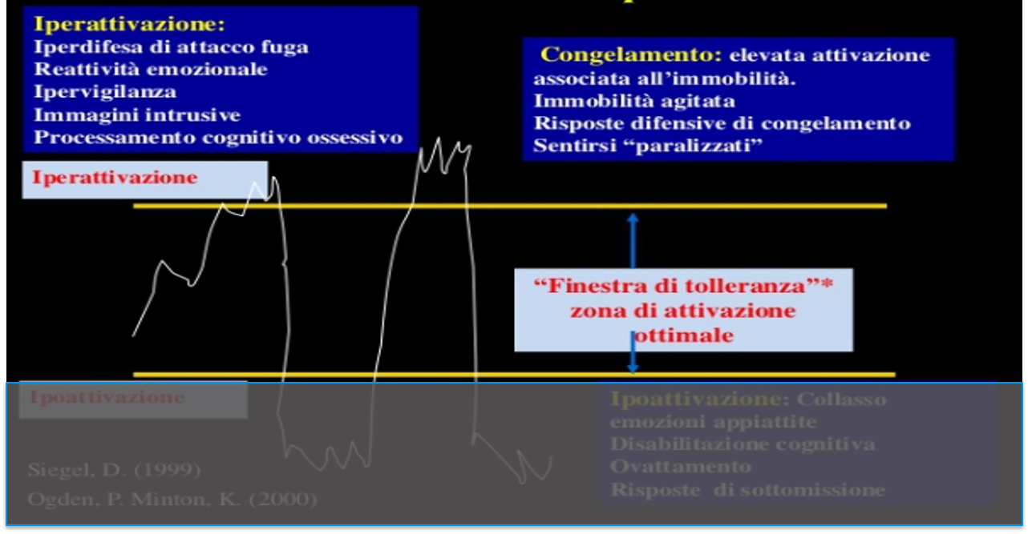
Davanti a situazioni che provocano ansia, paura ci sarà una situazione di iper-attivazione che produrrà una momentanea impossibilità di ricorrere all’utilizzo delle funzioni cognitive superiori (pensiero, linguaggio ecc..) che può arrivare sino al freeze ipertonico ovvero completo blocco, irrigidimento muscolare

Slide 20
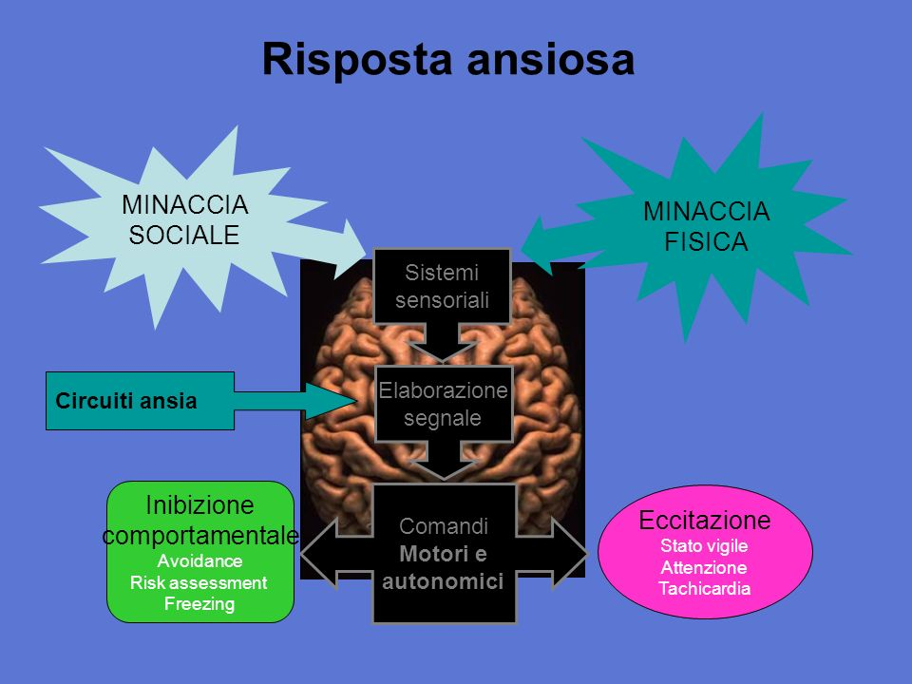
Quando un bambino deve affrontare situazioni sociali nuove o insolite, può sperimentare un’attivazione neurovegetativa molto intensa (paura - ansia). Questa situazione innesca un processo emotivo-cognitivo che lo porta a sentire un intenso disagio.
Reazione comportamentale
= ritiro fisico e verbale.
L’inibizione aiuta il bambino
a difendersi dalle sue paure.
CONTROLLO
Della relazione
Dell’ambiente
Di sé stesso
Perfezionismo

Slide 21
Fattori cognitivi e affettivi
SENSAZIONE DI:
Vulnerabilità: il bambino nelle situazioni sociali esterne alla famiglia vive un’attivazione costante di disagio, sentendosi minacciato.
Inadeguatezza: il bambino si vive come incompetente.
PAURA del giudizio altrui
ANSIA = PAURA

Slide 22
PAURA
«qualcosa o qualcuno sta per farti del male»
Emozione primaria, campanello d’allarme
Segnala i pericoli e fornisce motivazione necessaria
all’attivazione dell’organismo aumentando velocità di reazione e attenzione.
Più estesa è la situazione che provoca paura, più sembrerà minacciosa al soggetto e più violente saranno le reazioni fisiologiche provate.
Questo sistema psico-fisico migliora la capacità di lottare, oppure di fuggire e di immobilizzarsi (freezing)

Slide 23
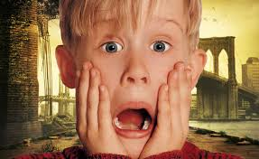
I bambini, quando sono assaliti dalla paura sono preoccupati più che della fonte di paura, dalla lontananza / vicinanza dei genitori, in particolare della madre (attivazione SMI attaccamento e M.O.I.).
In età prescolare la paura maggiore è quella del distacco dal genitore e dell’abbandono legata all’inizio della vita scolastica in comunità
PER I BAMBINI CON MS LA PAURA CONTESTO DIPENDENTE E’:
Costante non va incontro ad adattamento e abituazione
Va al di la del controllo volontario
Porta il bambino all’evitamento

Slide 24

Paura & Evitamento
Il solo pensare ad una situazione che crea ansia produce esso stesso paura e a volte ne produce più dell’evento stesso (paura di provre paura).
L’evitamento fa diminuire l’ansia ma rinforza la paura. Il sollievo conseguente all’aver evitato la situazione suggerisce al cervello che la situazione evitata è veramente pericolosa.

Slide 25

MS
metavergogna
Paura di fare (tutti mi guardano sbaglierò)
Vergogna
no centro attenzione
inaiutabilità
Ridotte capacità autoriflessive
TEORIA DELLA MENTE
CREDENZE
EMOZIONI
inadeguatezza
Senso di fallimento
ansia

Slide 26

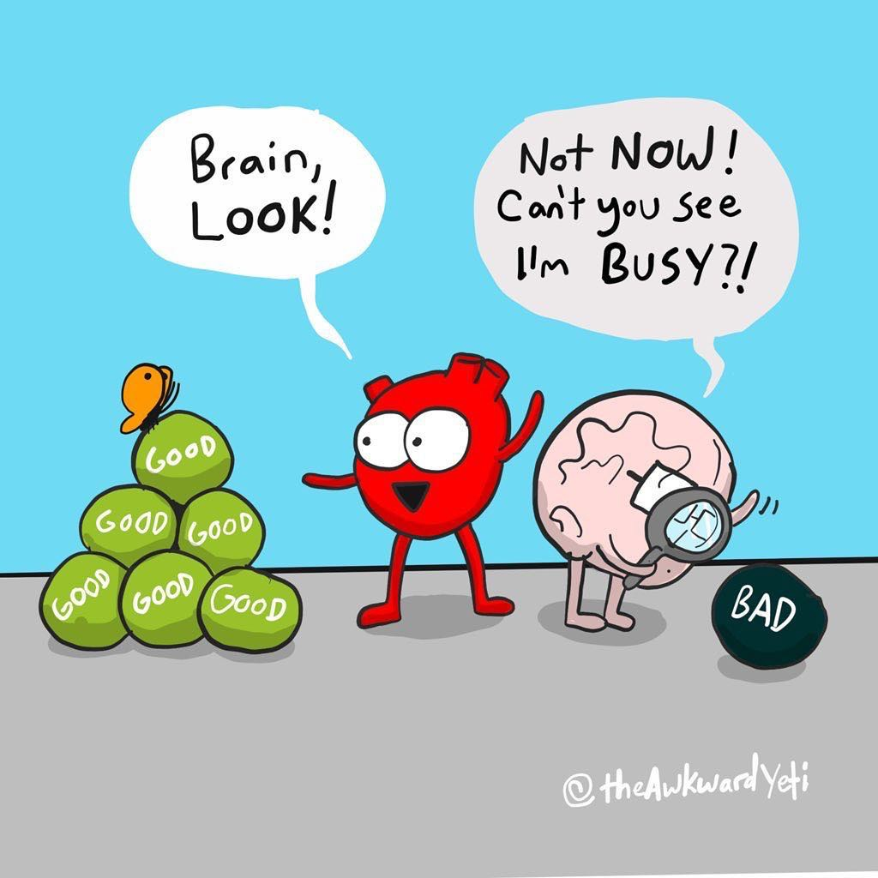
MEMORIA SELETTIVA PER I
PROPRI ERRORI E FALLIMENTI

Slide 27
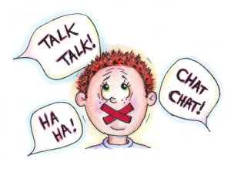
ATTENZIONE
Non è il parlare che mette ansia il mutismo è una soluzione per controllare l’ansia, sono le aspettative e le pressioni che inducono l’ansia.
Notes:
Il sintomo è la strategia migliore che il bambino trova per gestire una situazione che genera sofferenza

Slide 28
Attribuire intenzionalità nel mantenere il silenzio non fa altro che creare un clima di pressione e colpevolizzazione
che ostacola la costruzione di un ambiente emotivamente favorevole all’emergere della comunicazione verbale.

Slide 29

Ansia e fobia sociale non vogliono dire
a-sociale, anzi!
Proprio l’avere in alta considerazione le relazioni sociali alimenta gli stati ansiosi.

Slide 30

Non parlare in specifiche situazioni non è un comportamento manipolatorio e controllante, dunque
NON è un disturbo oppositivo.
Notes:
Talvolta è possibile notare sintomi esternalizzanti (irritabilità comportamento coercitivo) in forma blanda ma anche queste sono da intendersi come strategie di regolazione dell’interazione sociale per fronteggiare il profondo disagio che provano nel corso di queste interazione. Usano aggressività come difesa

Slide 31

Il MS non è il mutismo post traumatico

Slide 32
QUALI POSSONO ESSERE LE CAUSE DEL MS?

Slide 33
Inadeguatezza
Vulnerabilità
Sensibilità ≠ fragilità
Mondo esterno = minaccioso
Aspetti psicologici
Aspetti sociali
Deficit del linguaggio
INDIVIDUO
Inibizione sociale
opposività
inibizione comportamentale
Difficoltà scolastiche
Aspetti familiari
Vulnerabilità all’ansia
Iperprotezione
Ipersostegno
Isolamento sociale
Chiusura
Ansia, eccessiva timidezza o MS nella storia di sviluppo dei genitori
Ansia sociale

Slide 34
Fattori di rischio
Temperamentali:
affettività negativa oppure inibizione comportamentale,
storia genitoriale di timidezza, isolamento e ansia sociale
Lievi
difficoltà di linguaggio ma linguaggio recettivo normale
Ambientali:
Inibizione sociale dei genitori come modello
Genitori iperprotettivi oppure molto controllanti
Genetici e fisiologici:
Probabilmente comuni a quelli dell’ansia sociale –
b. con forte inibizione comportamentale sono più suscettibili alle influenze ambientali, ansia sociale è ereditabile, la predisposizione al disturbo implica l’interazione di fattori genetici diturbo-specifici (es. paura valutazione negativa) e non specifici

Slide 35

FATTORE PRECIPITANTE
Ingresso a scuola prevede che il bambino abbandoni l’ambiente familiare in cui si sente più sicuro per affrontare un mondo, esterno alla famiglia, vissuto come minaccioso e pericoloso, percependo sé stesso come vulnerabile e inadatto ad affrontare tali pericoli

Slide 36
FATTORI DI MANTENIMENTO
Determinate dinamiche familiari che confermano che si è al sicuro solo nel contesto familiare;
impossibilità da parte degli insegnanti di comprendere fino in fondo il disagio del bambino…
Atteggiamento genitori speculare a quello degli insegnanti e viceversa

Slide 37
NELLA PRATICA CLINICA ….

Slide 38

MS
PAURA
VERGOGNA
MEMEORIA SELETTIVA PER ERRORI
IMPOTENZA
ANSIA
INAIUTABILITA’
BASSA AUTOEFFICACIA
BASSA AUTOSTIMA
INSICUREZZA
INADEGUATEZZA

Slide 39
APPROCCIO TERAPEUTICO VINCENTE
LAVORO SULL’ANSIA E NON SUL SILENZIO

Slide 40
Inadeguatezza
accettazione
Vulnerabilità
Incremento autostima
Sensibilità ≠ fragilità
Da limite percepito a risorsa a disposizione
Mondo esterno = minaccioso
Aumento fiducia nelle relazioni
Aspetti psicologici
Aspetti sociali
INDIVIDUO
Temperamento – inibizione comportamentale
Aspetti familiari
Iperprotezione
Ipersostegno
esplorazione
Vulnerabilità all’ansia
Incremento autoefficacia
Chiusura
apertura

Slide 41
MUTISMO SELETTIVO A SCUOLA:
CONOSCERE, RICONOSCERE, AFFRONTARE
Quando il «bambino fantasma»
diventa «visibile»

Slide 42
COMUNICAZIONE SCUOLA/FAMIGLIA: UNA PARTENZA NON SEMPRE FACILE
SCUOLA
SEGNALAZIONE DEL COMPORTAMENTO
“STRANO”
FAMIGLIA
NON RICONOSCE QUESTA
MODALITA’ DI COMPORTAMENTO DEL
BAMBINO
“A casa non è così; è un tornado, non sta zitto un secondo”
COMUNICAZIONE DIFFICILE
DA NEGAZIONE AD ACCETTAZIONE

Slide 43
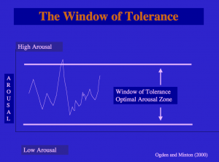
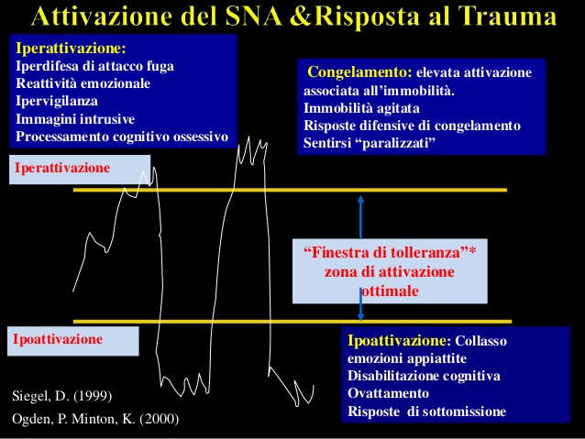
I BAMBINI VENGONO «VISTI» PROPRIO A CAUSA DELLA STRATEGIA MESSA IN ATTO
PER DIFENDERSI DA UN’ATTIVAZIONE EMOTIVA ECCESSIVAMENTE INTENSA
PARADOSSO?

Slide 44
Fase di passaggio da
SCUOLA COME LUOGO
DOVE IL DISAGIO DEL
BAMBINO PUO’ FARSI
SENTIRE
SCUOLA COME
ORIGINE/CAUSA
DEL PROBLEMA
A
SITUAZIONE DI
STALLO
SCUOLA + FAM. + T
= LAVORO DI SQUADRA
Nei casi di MS ha un ruolo fondamentale la diagnosi precoce; prima si avvia il processo e più risulta semplice dare inizio al cambiamento.

Slide 45


Il Mutismo Selettivo I bambini con Mutismo Selettivo
Bambino «FANTASMA»
Bambino « SOPRA LE RIGHE AD INTERMITTENZA»
Un continuum di sfumature diverse
Rischio:
Camminare sulle uova
Evitare di fare per non sbagliare
Provare a provocare una reazione
Strategia:
GRADUALITA’
COINVOLGERE IN MODI ALTERNATIVI
RENDERE VISIBILE IN MODO DISCRETO
(incarichi, ruoli, abilità)
Rischio:
Scambiare per oppositivi dei comportamenti comunicativi
Scambiare per scelte le differenti modalità di comportamento
Inibire i tentativi di sblocco (versi,rumori)
Strategie:
LAVORO SU RISORSE E NON LIMITI
LEGGERE AGITAZIONE = ANSIA
LAVORI IN GRUPPO
COMMENTI «TOCCATA E FUGA»
Notes:
FANTASMA: in un angolo, che stanno zitti, non mangiano e non bevono tentano di scomparire per non essere visti (difesa estrema)
SOPRA LE RIGHE: c di attacco, aggressivi (altra forma di difesa) ma NON OPPOSITIVI

Slide 46
BAMBINO FANTASMA
Paura che fa sparire,
Rimpicciolire, paralizzare
SOPRA LE RIGHE AD INTERMITTENZA
Paura che fa combattere e scappare
Più difficile empatizzare
Paralisi ed evitamento anche degli adulti che colludono
Entrare in simmetria provocare
Piccole forzature sul fare e non sul dire
Incanalare ansia e aggressività in ruoli più fisici
Diventare ottimi osservatori del NON VERBALE per valutare cambiamenti
Aggressività come forma di comunicazione.
A volte precede lo sblocco

Slide 47
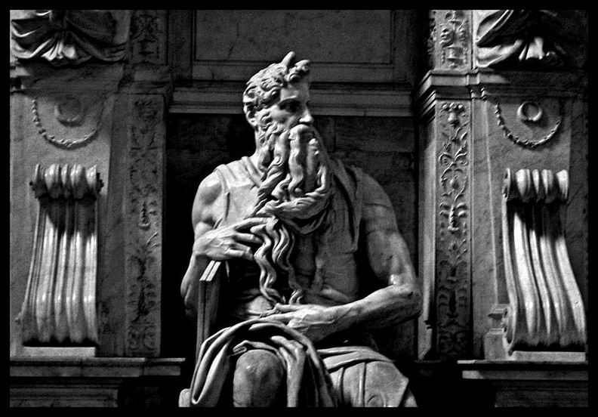
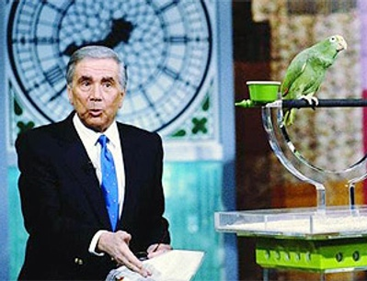
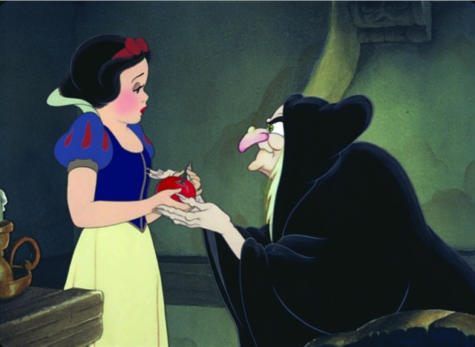
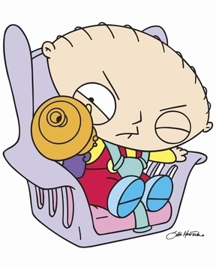
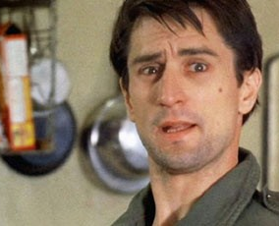
COSA NON FARE…
Non cercare di farlo parlare a tutti i costi
Non chiedere: “Perché non parli?”
Non “sedurre”
Non provocare
Non “ricattare”

Slide 48
INFLUENZA DELL’ANSIA
SUGLI ASPETTI COGNITIVI E PRESTAZIONALI

Slide 49
FONDAMENTALE LA COLLABORAZIONE DIRETTA CON LA SCUOLA →
INTERVENTI STABILITI IN ITINERE
FAMIGLIA
SCUOLA
-BES
-EDUCATORE/INS. SOSTEGNO
BAMBINO/
RAGAZZO SM
PSICOTERAPEUTA

Slide 50
Il primo passo: un’accurata valutazione clinica
Aspetti cognitivi
Test d’intelligenza verbali e non verbali
(Scale Wechsler; Matrici di Raven, TINV…)
Aspetti emotivo relazionali
Test proiettivi
(Rorschach, Blacky, SAT, TAT,
Wartegg…..)
Difficoltà di apprendimento
Prove standardizzate correlate alle fasce d’età
(Prove MT, DDE-2, BDE, ACMT..)
Valutazione degli aspetti intellettivi e delle risorse cognitive, stima del Quoziente Intellettivo (Q.I.)
Indagine sul rapporto con le emozioni, gli affetti e le modalità di gestire gli aspetti emotivi e ipotesi sul funzionamento relazionale
Valutazione delle abilità specifiche di apprendimento (Lettura, scrittura e calcolo)

Slide 51
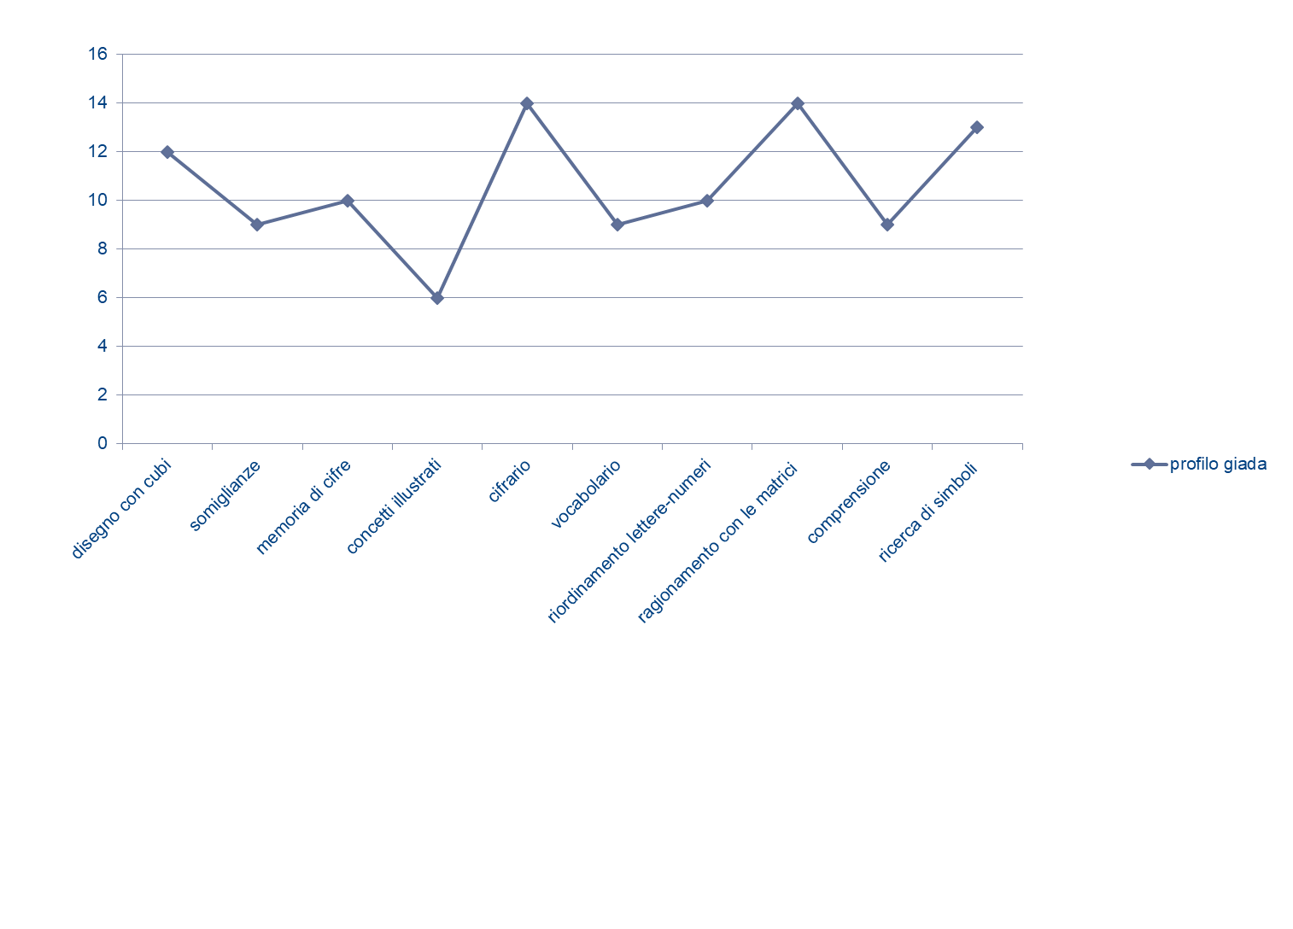

Slide 52
Impatto dell’ansia sugli aspetti cognitivi
Profilo disomogeneo
Basse prestazioni nei test in cui è elevata l’interazione con l’esaminatore
(memoria di cifre, vocabolario)
Differenza dei risultati nei diversi subtest
Potenziale cognitivo non corrisponde alle effettive prestazioni
Difficoltà a portare termine i compiti che prevedono la registrazione del tempo (cifrario, ricerca di simboli)
QI sottostimato

Slide 53
Impatto dell’ansia sugli aspetti cognitivi
BLACK OUT COGNITIVI
PANICO CON IMPROVVISI VUOTI DI MEMORIA
MEMORIA SELETTIVA DEI PROPRI FALLIMENTI
INSUCCESSI

Slide 54
Il lavoro di rete (terapia-scuola-genitori)
Supporto psicologico incentrato sulle problematiche a livello scolastico
Intervento terapeutico sugli aspetti emotivi per ridurre l’influenza sulle prestazioni cognitive
Taglio pratico: studio, compiti, role playing, simulate interrogazioni e verifiche…
Incontri periodici con gli insegnanti, stesura del PDP (B.E.S.)

Slide 55
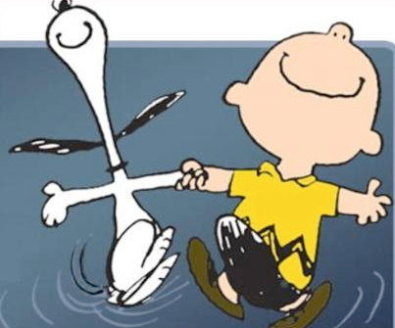
COMUNICAZIONE
Onestà
Spiegazione alla classe/con la classe –
«Perché non parla?»
Lavoro su paure/evitamento
Quando il bambino con MS si racconta (caso clinico)
No ai grandi entusiasmi – Normalizzare
“Il giorno in cui le parole usciranno, io sarò molto contenta, ma non mi metterò a gridare, non ti abbraccerò, non chiamerò altri per sentirti, ti farò un piccolo sorriso e tu saprai che io sono felice per te.”
Notes:
Lavoro su paure: far esprimere a tutti i b le loro paure. Es paura del buio accendo la luce, paura del cane cambio strada, paura di parlare non parlo

Slide 56
LE STRATEGIE

Slide 57

Le strategie
devono essere volte ad aiutare il ragazzo a gestire l’ansia,
NON A PARLARE!

Slide 58

Posizione nella classe
- «Se sussurro mi senti» - prima fila
No all’ EFFETTO PUBBLICO
Vicino alla finestra/cattedra, lontano dalla porta

Slide 59
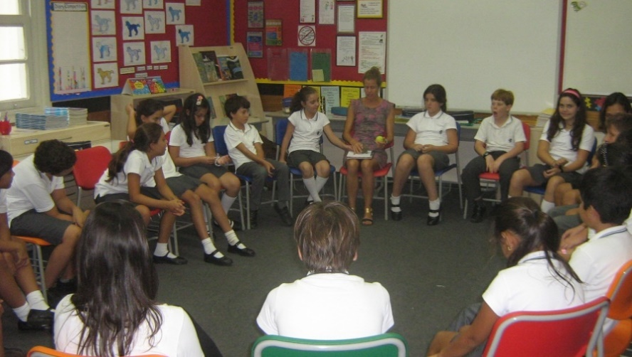
Strategie
Circle time - Evitare situazioni che alzino il tono emotivo del contesto e creino l’aspettativa di parlare (discussioni in cerchio, “tu che ne pensi?”, autopresentazione)
Alternativa : disegno
Se il bambino parla:
Solo domande chiuse
Poco sul personale/emotivo

Slide 60

Strategie
Favorire il lavoro in piccolo gruppo (con attenzione alla composizione del gruppo – concordare in base a intervento fatto da famiglia)
Quando presente inserire l’intermediario verbale

Slide 61
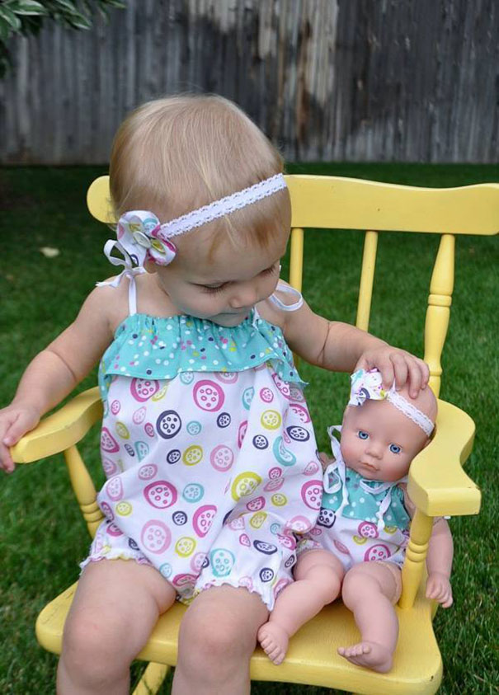
Intermediario verbale
Evitare effetto «bambolotto»
Cercare un passaggio graduale da intermediazione totale a scritto, a verbale
Effetto paguro
Attenzione all’intermediario – perdita ruolo – crisi
Meglio più di uno alternato

Slide 62
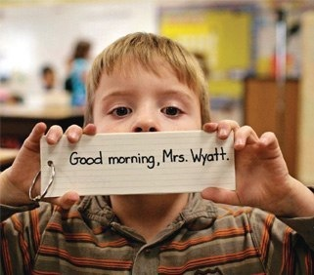

Strategie
Permettere di utilizzare note scritte
Trovare segni convenzionali per la routine
della classe (appello, toilette)
Attenzione ai tempi di risposta
Studiare strategie per le piccole anomalie quotidiane (ingressi ed uscite fuori orario, supplenze, ecc …)

Slide 63

Strategie
Informare tutto il personale della scuola
La «magia» dei supplenti – effetto novità
FRUSTRAZIONE DELL’INSEGNANTE

Slide 64
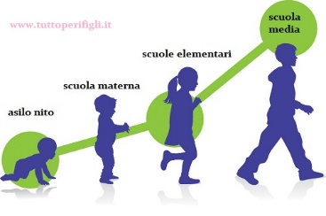
Effetto Novità
Importanza della scelta nel passaggio
- gruppo classe : mantenere qualche compagno?
scuola: tenere una continuità?
Esperienze pre-scelta in gruppi nuovi Etichetta
«Posso essere diverso»
Nel passaggio:
Valutazioni sul raccordo
Programmazione primo giorno di scuola

Slide 65
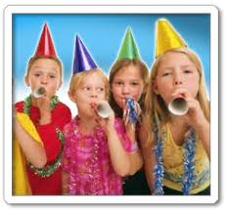
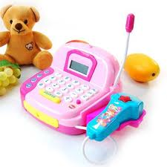
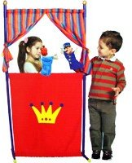

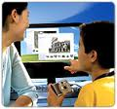
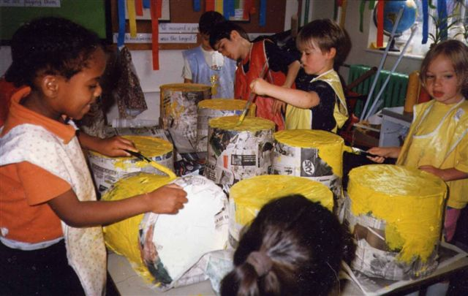
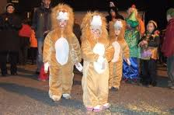
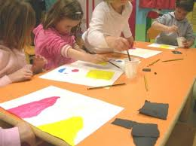

STRUMENTI MUSICALI, SOFFIO,SUONI, RUMORI
PITTURA, MOVIMENTO, DANZA
SPAZIO
ALLA
CREATIVITA’
TEATRO, MARIONETTE, MASCHERE
PUPAZZI-PARLANTI, MEZZI INFORMATICI, REGISTRATORI, WALKIE-TALKIE

Slide 66

Portare la voce a scuola: le registrazioni
Con modi e tempi concordati con terapeuta
Registrazione fatta a casa: lettura, domande su comprensione testo, domande personali
Un insegnante alla volta ASCOLTARE INSIEME
Posizione non frontale
Cosa dire e cosa non dire
Passaggio all’ascolto in piccolo gruppo, poi all’ascolto in classe
Registrare a scuola
Passaggio alla parola a scuola
Whats App nuove tecnologie
in aiuto alla terapia

Slide 67

Inclusione
«…il tentativo di rispettare le necessità o esigenze di tutti, progettando ed organizzando gli ambienti di apprendimento e le attività, in modo da permettere a ciascuno di partecipare alla vita di classe ed all’apprendimento, nella maniera più attiva, autonoma ed utile possibile (per sè e per gli altri)».
Favorire la partecipazione a tutte le attività della classe:
Fatiche da affrontare:
Educazione motoria
Intervallo
Recite
Gite scolastiche

Slide 68

Strategie
Nelle verifiche e valutazioni
evitare prove a tempo
evitare prove troppo aperte
dare indicazioni dettagliate e sincerarsi sempre che abbia compreso la consegna (non può chiedere spiegazioni!)
introdurre le prove con una gradualità di difficoltà e con una “partenza facilitata”

Slide 69

Strategie
Strumenti compensativi e dispensativi
interrogazioni scritte
esonero dalla L2 orale
uso di registrazioni
uso di power point
Lavori in gruppo preferibilmente in una
zona «defilata» della classe
Prevedere una figura di supporto per le
attività che non sono svolte nell’istituto come stage e alternanza scuola/lavoro

Slide 70
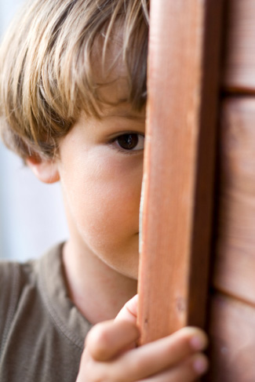
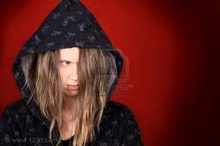
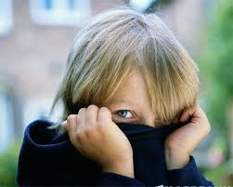

« FATTORE TEMPO »
« FATTORE UNICITA’»

Slide 71

GRAZIE PER L’ATTENZIONE
federica.trivelli@gmail.com

